Slide 1
Мониторинг водопропускных сооружений

Slide 2
Санация труб с помощью светополимерно-тканевого рукава
Санация — технология восстановления и очистки трубопроводов. Применяется при ремонте водопропускных труб на железных и автомобильных дорогах с использованием сплошного полимерно-тканевого рукава, выполненного из композиционных материалов и оснащенного полимерной матрицей.
Этот рукав создает внутри водопропускной трубы сплошную оболочку светоотверждаемую на месте ультрафиолетовым излучением и плотно прилегающую к внутренней поверхности трубы.
Материал полимерно-тканевого рукава после отверждения и набора прочности отвечает следующим требованиям:
имеет прочностные характеристики, обеспечивающие восприятие необходимых расчетных нагрузок;
устойчивость к солнечному воздействию;
срок эксплуатации 50 лет.

Slide 3
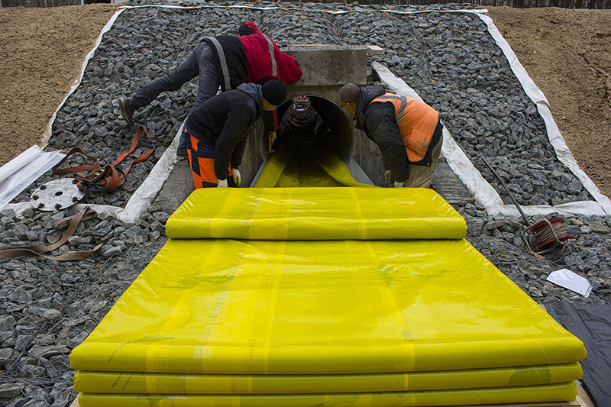
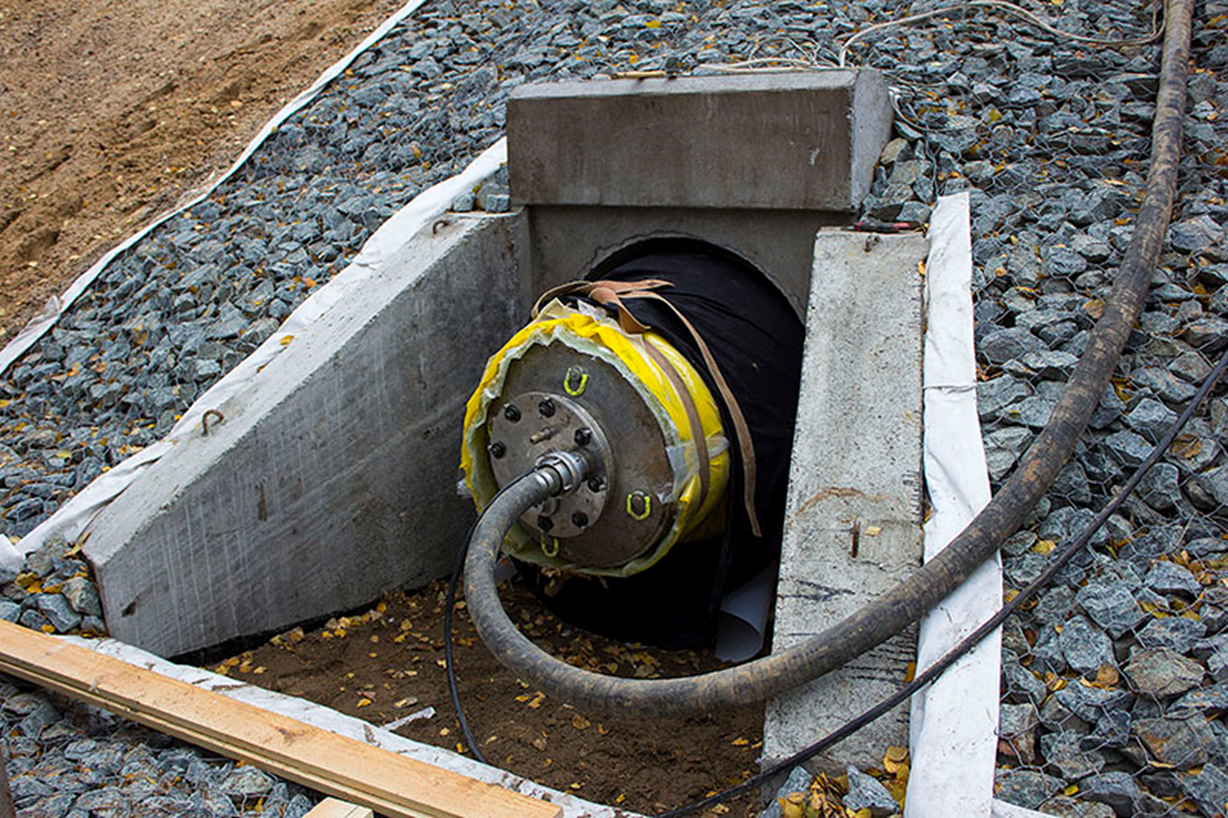
Светополимерно-тканевый рукав

Slide 4
Применение данной технологии позволяет:
- производить работы без закрытия движения транспортных средств ограничения скоростного режима;
- решить задачу ремонта водопропускных труб в «стесненных условиях»;
- значительно снизить сроки ремонта труб: в течение 2-х дней санация светополимерным тканевым рукавом;
- снизить стоимость ремонта;
- увеличить прочностные и эксплуатационные характеристики ремонтируемой трубы;
- гарантировать срок эксплуатации до 50 лет (срок гарантии устанавливает производитель материала);
- устранить протечки;
- восстановить водопропускную способность трубы;
- повысить коррозионную и химическую стойкость ремонтируемой трубы;
- уменьшить эксплуатационные затраты на текущее содержание трубы;
- исключить обслуживание внутренней поверхности и лотка трубы.

Slide 5
Обследование водопропускных труб
В процессе обследования водопропускных труб производят:
осмотр внутренних и наружных (не закрытых грунтом) поверхностей труб и оголовков;
измерения вертикальных и горизонтальных диаметров круглых водопропускных труб, высоты и ширины отверстий прямоугольных труб (или других характерных параметров труб, имеющих сложное очертание отверстий);
замеры величин зазоров в швах между звеньями водопропускных труб и между секциями фундаментов (для фундаментных труб), взаимных вертикальных деформаций звеньев труб ;
выявление заносимости лотков водопропускных труб грунтом;
проверку профиля лотка трубы и положения оси трубы в плане.

Slide 6
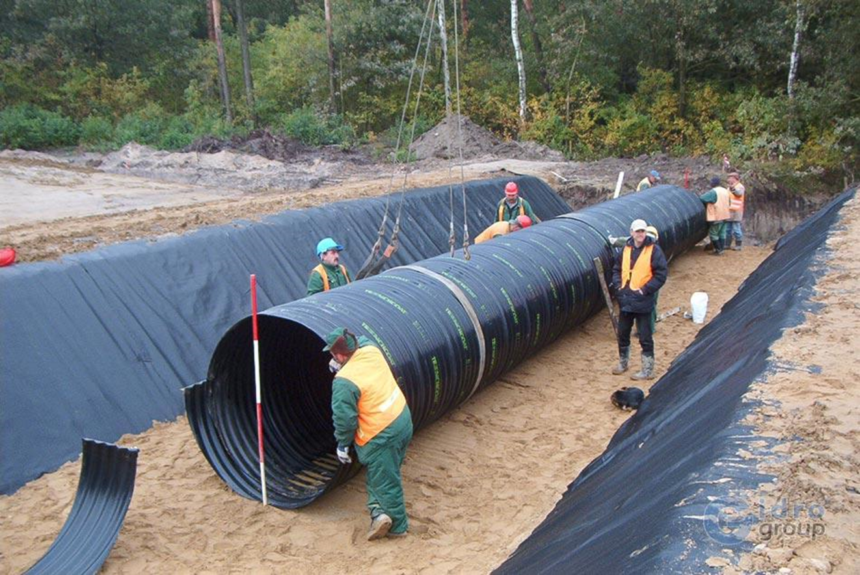
Объектами мониторинга являются: - водопропускные трубы, эксплуатируемые в сложных инженерно- геологических, сейсмических или климатических условиях; - водопропускные трубы после строительства, реконструкции, модернизации или ремонта, осуществленных с использованием новых технологий, конструкций и материалов; - водопропускные трубы, эксплуатируемые в аварийном состоянии, вызванном чрезвычайными обстоятельствами в период ликвидации аварийных ситуаций; - водопропускные трубы, подлежащие ремонту, в случае необходимости установления причин возникновения и динамики развития дефектов, разработки прогноза их развития.

Slide 7
Мониторинг технического состояния водопропускных труб может быть проведен по решениям приемочных комиссий, по требованиям проектных, эксплуатационных организаций, организаций, выполняющих работы по обследованию, а также в связи с выполнением научно- исследовательских и опытных работ, когда решение вопросов, связанных с эксплуатацией сооружения, не может быть получено только расчетным путем, по данным обследований и испытаний.

Slide 8
Решение о необходимости проведения мониторинга должно быть оформлено в виде заявки, включающей в себя обоснование необходимости мониторинга, требования инициирующей организации к мониторингу.
При мониторинге должна быть выполнена экспериментальная оценка количественных параметров (измерение) и качественных признаков, характеризующих техническое состояние водопропускной трубы, к которым относятся геометрические параметры; напряженно-деформированное состояние; динамические характеристики; дефекты; нагрузки и воздействия, температурно-влажностные и другие условия эксплуатации; жесткостные, прочностные и прочие свойства конструкций и материалов. Оцениваться могут как действующие значения параметров, так и их изменение в процессе мониторинга.

Slide 9
Мониторинг технического состояния должен, как правило, выполняться методами неразрушающего контроля. Возможно использование псевдонеразрушающих методов (с локальным нарушением защитного слоя бетона, взятием образцов материала в виде кернов или вырезкой), которые могут применяться в начале мониторинга.

Slide 10
2 Периодический инструментальный мониторинг
2.1 Периодический инструментальный мониторинг следует проводить на основе периодических инструментальных измерений по установленным в конструкции маркам, датчикам, приборам.
Периодический мониторинг выполняется в две стадии. На первой стадии разрабатывают программу периодического мониторинга. На второй стадии проводят мониторинг с предварительной установкой оборудования в соответствии с программой.

Slide 11
Периодический мониторинг выполняется в две стадии.
На первой стадии Программа периодического мониторинга должна содержать:
цель мониторинга;
- систему периодичности измерений и сроки выполнения работ;
основные характеристики объекта мониторинга;
задачи мониторинга, анализ имеющихся материалов наблюдений и обследований;
перечень видов работ, деталей, элементов конструкции, где необходимо проводить измерения;
применяемые средства мониторинга, порядок их установки;
применяемые средства измерений, приборы, оборудование, порядок и место их установки, порядок измерений;
- порядок проведения инструментальных измерений;

Slide 12
- методику обработки данных измерений и анализа результатов;
- мероприятия по обеспечению доступа к элементам конструкции для установки датчиков, марок, снятия отсчетов;
- мероприятия по обеспечению сохранности установленных датчиков, марок и приборов от их повреждения, вандализма, хищения;
- перечень отчетных документов, сроки их представления.

Slide 13
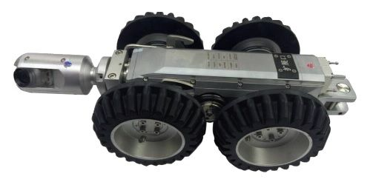
РОБОТ ДЛЯ ТЕЛЕИНСПЕКЦИИ ТРУБОПРОВОДОВ SD-100
Робот SD-100 оснащен фронтальной поворотной камерой с автоуровнем. Класс влагозащиты робота IP68, SD-100 может работать на глубине до 10 метров под водой. В стандартной комплектации оснащается ручной намоткой кабеля. Электрическая намотка кабеля - дополнительная опция. Робот SD-100 может оснащаться кабелем длиной до 120 метров.

Slide 14
Осмотр сооружений (визуальный осмотр)
Визуальный осмотр следует проводить при всех видах осмотров, указанных, а также при выполнении предварительного обследования.
Осмотру в обязательном порядке подлежат:
проезжая часть, обочины и откосы насыпи в районе водопропускной трубы;
входное и выходное русло с конструкциями укрепления и гашения энергии водного потока;
оголовки, внутренняя и видимая наружная поверхности водопропускной трубы;
сооружения водоотведения с проезжей части;
защитные устройства и конструкции.
Примечание - Если осмотр проводят в рамках обследования, вызванного ранее обнаруженными деформациями или повреждениями, то прежде всего необходимо осматривать конструкции, внушающие опасение.

Slide 15
При осмотре входного и выходного русел необходимо обращать внимание на заболоченность русел, размывы, отложение наносов, подтопление, засоренность русла, наличие в русле растительности, состояние конструкций укрепления русла и гасителей водного потока. Входное и выходное русла должны быть осмотрены на длине не менее 50 м от ближайшего оголовка. При необходимости (например, для выявления причины подтопления), длина участка осмотра должна быть увеличена.

Slide 16
При осмотре железобетонных, бетонных, кирпичных и каменных труб необходимо в первую очередь обращать внимание:
на наличие и характер трещин;
сколы бетона, вывалы кирпичей и отдельных камней, отслоения штукатурки, места с обнажившейся арматурой, недостаточной толщиной или отслоением защитного слоя бетона;
следы коррозии арматуры;
места с потеками в швах сопряжения звеньев, мокрые пятна на внутренних поверхностях труб, участки выщелачивания бетона или раствора;
разрушение кладки кирпичных и каменных труб;
общие деформации элементов конструкции в виде просадок, смещений, растяжки труб, "сплющивание" элементов в вертикальной или горизонтальной плоскости.

Slide 17
При осмотре металлических (в том числе гофрированных) труб необходимо обращать внимание:
на целостность и состояние дополнительного защитного покрытия;
наличие коррозии и состояние основного цинкового покрытия; - разрушения лотка;
наличие деформаций формы поперечного сечения;
правильность выполнения монтажа стыков (полноту установки болтов, качество затяжки болтов и положение шайб);
наличие местных повреждений металла (трещин у болтовых отверстий, погнутостей и др.).

Slide 18
При недостаточном естественном освещении для осмотров и обследований необходимо применять дополнительные переносные источники света.
Освещенность контролируемых поверхностей должна быть достаточной для надежного выявления дефектов (не менее 500 лк).

